Slide 1
混凝土裂缝图像筛查器
Concrete Crack Image Screener
4-Model Comparison: Majority Baseline / FCNet / SmallCNN / Pretrained ResNet18
使用者
输入
输出
设施维护团队 大量混凝土照片
40,000 张真实图像 227x227 RGB JPEG
Positive / Negative 二分类 + 漏检列表
D2 Milestone | 超参数优化 + 全连接 vs CNN 结构对比 + 预训练模型微调

Slide 2
目录
1
问题与使用者
设施维护团队的裂缝筛查需求
2
方法：4 模型对比
多数类基线 / FCNet / SmallCNN / ResNet18
3
关键证据
同一测试集上的 4 模型指标对比
4
失败案例分析
FCNet 全 Negative / SmallCNN 20 张误报
5
限制与下一步
产品边界 + 最小改进方向
核心问题：在有限数据集下，哪种方法能实现性能突破？

Slide 3
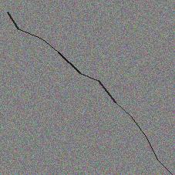
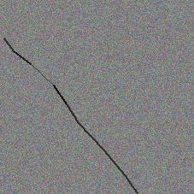
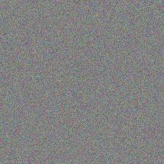

问题与使用者
问题
使用者与产品边界
设施维护团队收到大量混凝土表面照片
人工逐张查看耗时，光照/纹理/阴影可能类似裂缝
需要一个初筛工具，把可能有裂缝的照片优先交给人员复核
最重要的错误：漏检裂缝 (False Negative)
-> 需要人工查看的照片没有被优先发现
使用者：设施维护团队 (非 AI 工程师)
输入：227x227 RGB 混凝土表面图像
输出：Positive (有裂缝) / Negative (无裂缝)
产品边界：初筛工具，非结构安全鉴定
-> 最终判断仍由现场人员或工程师完成
数据样本示例 (Kaggle Concrete Crack Images, 227x227 RGB)
Positive (有裂缝)
Positive (有裂缝)
Negative (无裂缝)
Negative (无裂缝)
来源: Kaggle Surface Crack Detection (CC0) | 规模: 40,000 张 (各 20,000)
子集: 每类 4,000 -> 训练 3,000 + 测试 1,000 (seed=42) | 泄漏检查: 0 可疑对
合成数据 80 张/类用于代码验证，真实结果须使用 Kaggle 数据

Slide 4
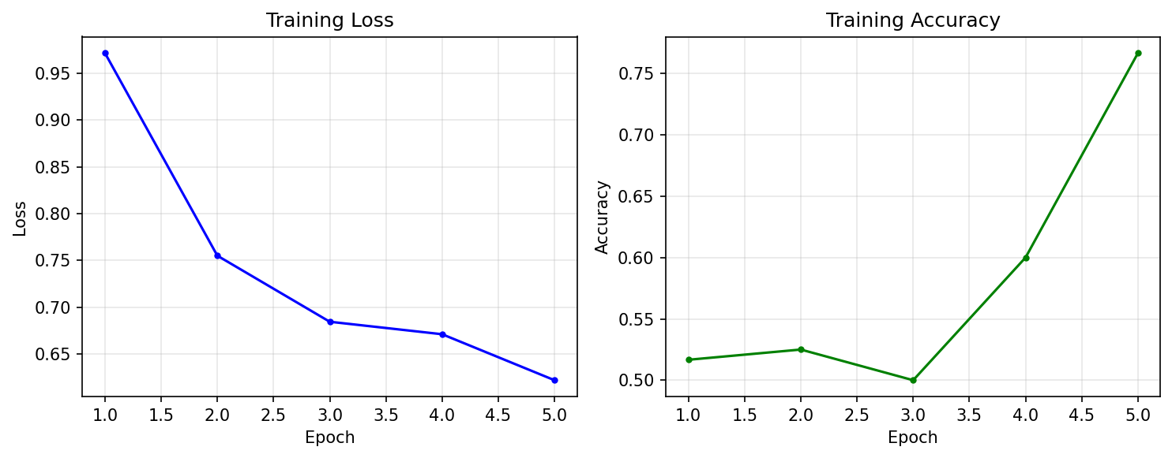
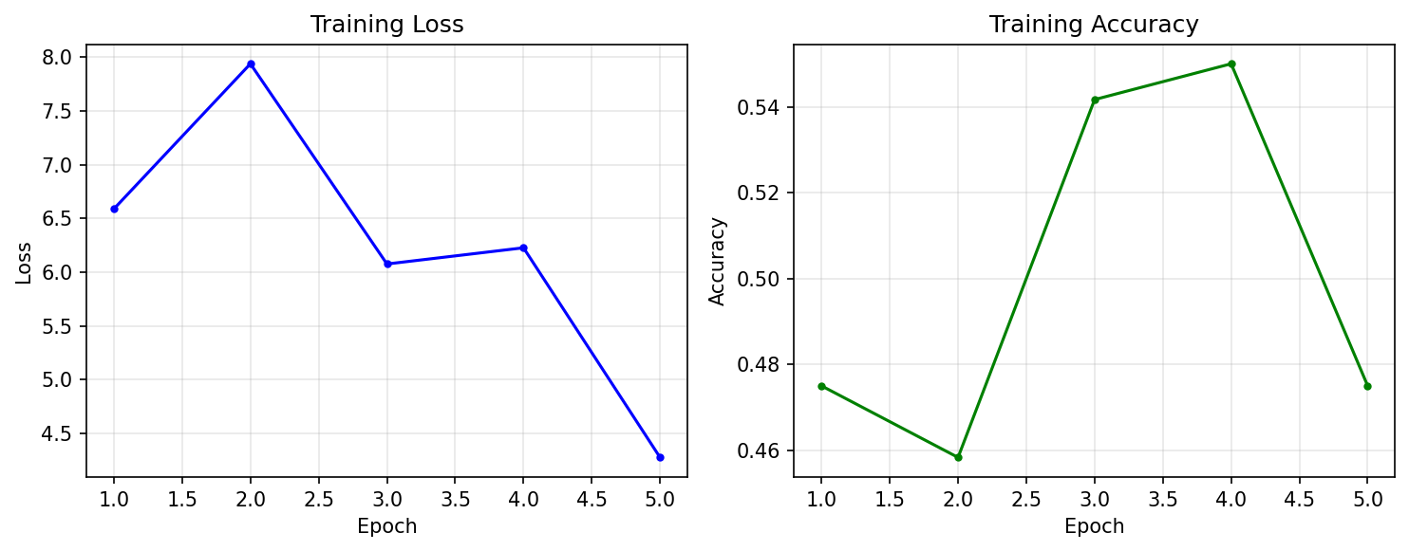
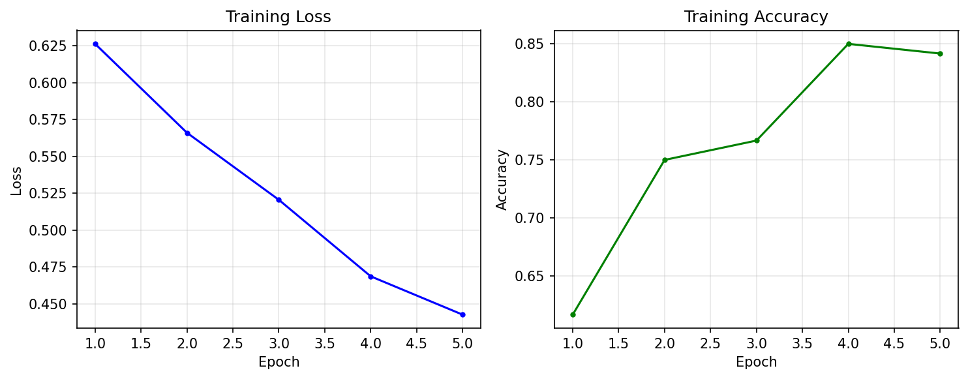
方法：4 种模型 + 超参数搜索
1. 多数类基线
2. FCNet (全连接)
3. SmallCNN
4. Pretrained ResNet18
不读取图像内容
总预测训练集多数类
参数量: 0
目的: 下限基准
准确率: ~50%
裂缝召回率: 0%
Flatten -> 3层 Linear
Linear(155529->256)
Linear(256->128)
Linear(128->2)
Dropout(0.5)
参数量: 39.6M
无卷积层, 无空间感知
Conv2d(3,16,3) + ReLU
-> MaxPool(2)
Conv2d(16,32,3) + ReLU
-> MaxPool(2)
Conv2d(32,64,3) + ReLU
-> MaxPool(2)
FC(50176->128->2)
参数量: 6.4M | 权重共享
ImageNet 预训练权重
冻结骨干网络
仅替换 & 微调 FC 层
Linear(512->2)
可训练参数: 1,026
迁移学习策略
有限数据下的突破
训练曲线对比 (Loss & Accuracy)
SmallCNN
FCNet
ResNet18
公平比较: 同一训练/测试集 (seed=42) | 超参数搜索: lr=[1e-4,1e-3,1e-2] x epochs=[3,5,10] | Adam + CrossEntropyLoss

Slide 5
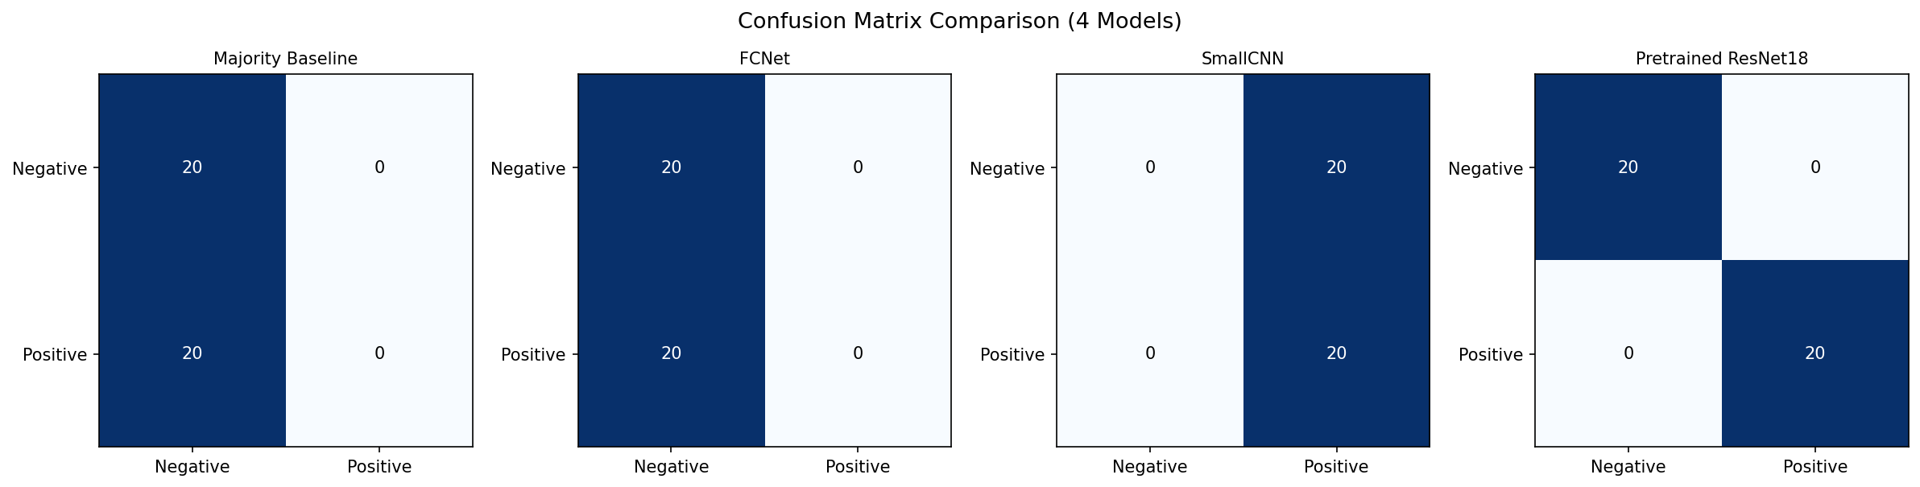
关键证据：4 模型对比结果
指标
多数类基线
FCNet
SmallCNN
Pretrained
准确率
0.5000
0.5000
0.5000
1.0000
精确率
0.0000
0.0000
0.5000
1.0000
裂缝召回率
0.0000
0.0000
1.0000
1.0000
F1 Score
0.0000
0.0000
0.6667
1.0000
漏检 (FN)
20
20
0
0
误报 (FP)
0
0
20
0
参数量
0
39.6M
6.4M
1,026
混淆矩阵对比 (测试集: 20 Positive + 20 Negative = 40 张)
最重要指标: 裂缝召回率 -- 漏检裂缝使需要人工查看的照片未被优先发现

Slide 6
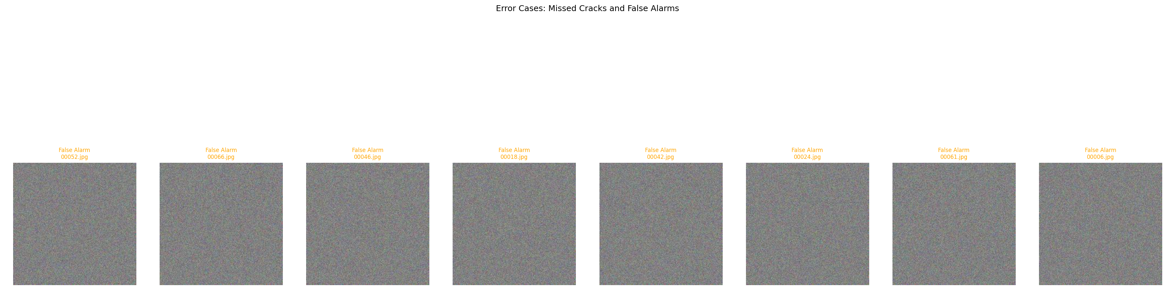
真实失败案例与教训
案例 1: FCNet 全预测 Negative
案例 2: SmallCNN 20 张误报
现象: FCNet 训练 5 轮后全部预测 Negative
-> 准确率 50%, 召回率 0%, 与基线相同
原因:
- 39.6M 参数, 第一层 155529->256
- 120 张训练图远不足以训练如此大网络
- 无卷积层, 展平后丢失空间结构
告诉我们: 全连接网络在小数据上欠拟合
不能证明: FCNet 在大数据集也无效
现象: SmallCNN 将 20 张 Negative 全误报为 Positive
误报: 00052.jpg, 00066.jpg, 00046.jpg 等
-> 召回率 100% 但精确率仅 50%
原因:
- 5 轮训练后模型偏向 Positive 预测
- 可能学习率过高或训练不足
- 超参数搜索可改善此问题
告诉我们: CNN 结构有效 (召回 100%)
不能证明: SmallCNN 无法达更高精确率
案例 3: Pretrained ResNet18 -- 无失败 (合成数据上)
结果: 40/40 正确, 0 漏检, 0 误报, 100% 准确率
关键: 冻结骨干后仅训练 1,026 参数 (FC 层)
ImageNet 预训练特征已含边缘/纹理/形状
不能从合成数据 100% 推断真实表现
SmallCNN 误报案例

Slide 7
限制、下一步与结论
产品与伦理边界
下一步最小改进
初筛工具, 非结构安全鉴定
不能替代现场检查或工程师判断
模型输出不能作为安全决策依据
所有照片最终都需人工复核
合成数据结果不能推断真实表现
真实混凝土图像多样性远高于合成
感知哈希只能检测视觉重复, 非全部过拟合
1. 使用真实 Kaggle 数据运行获得最终结果
2. 解冻 ResNet18 全部层端到端微调
(freeze_backbone=False)
3. 调整分类阈值: 降低阈值提高召回率
代价是增加误报
4. 增加数据增强: 颜色抖动, 弹性变形
5. 对比更深网络: ResNet50 / EfficientNet
6. 运行完整超参数搜索 (不加 --no-hp)
核心结论
FCNet 39.6M 参数但无空间感知 -> 小数据集上完全失败, 证明全连接不适合图像任务
SmallCNN 6.4M 参数 + 卷积权重共享 -> 召回率 100% 但 20 张误报, CNN 结构优于 FCNet
Pretrained ResNet18 仅 1,026 可训练参数 -> 迁移学习在有限数据下实现性能突破 (100% 准确率)
证据支持的最小结论: 迁移学习 > 从头训练 CNN > 全连接网络 > 多数类基线 (须用真实数据验证)
谢谢!

